Slide 1

Modélisation et optimisation des systèmes complexes
M2 Data Engineering
Loïc CASSAN &Yoan SAPIENZA

Slide 2
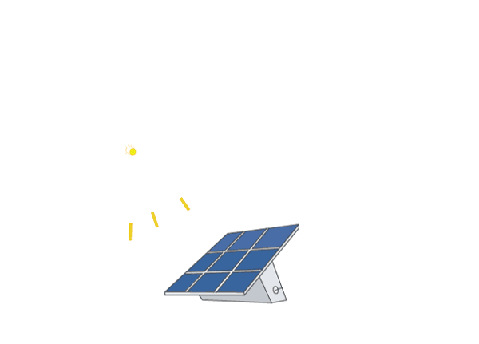
Paramètre des bordures
Chi (Potentiel Chimique) [3.0, 4.5] :
Crucial pour la capacité à donner/accepter des électrons.
Affecte le comportement électrochimique du matériau.
Eg (Énergie de Bande Interdite) [1.0, 2.0] :
Influence la quantité d'énergie solaire absorbable et convertible.
Eps (Permittivité) [5.0, 15.0] :
Affecte l'interaction des champs électriques avec le matériau.
Joue un rôle dans l'efficacité de la séparation des charges électriques.
Nc (Densité d'États Effectifs dans la Bande de Conduction) [1e16, 1e18] :
Décrit le nombre d'états électroniques disponibles pour la conduction.
Influence la conductivité du matériau.
Nv (Densité d'États Effectifs dans la Bande de Valence) [1e18, 1e20] :
Indique le nombre d'états disponibles pour les trous.
Semblable à Nc mais pour la bande de valence.

Slide 3
Paramètre des bordures
Mn (Mobilité des Électrons) [50, 150] :
Détermine la vitesse de déplacement des électrons, impactant la conductivité.
Mp (Mobilité des Trous) [50, 150] :
Affecte la conductivité, similaire à Mn mais pour les charges positives (trous).
Tn (Temps de Vie des Électrons) [1e-9, 1e-7] :
Indique la durée avant la recombinaison d'un électron, influençant l'efficacité énergétique.
Tp (Temps de Vie des Trous) [1e-9, 1e-7] :
Similaire à Tn, mais pour les trous, un temps de vie plus long améliore l'efficacité.
A (Facteur d'Idéalité) [1e3, 1e5] :
Décrit la déviation par rapport à une diode idéale, influençant la courbe courant-tension.

Slide 4
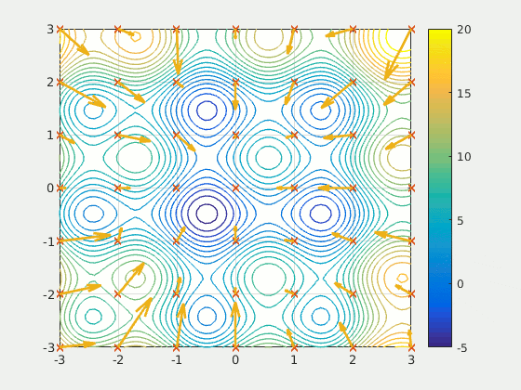
Optimisation par Essaims Particulaires
Concept Général de PSO :
Technique d'optimisation inspirée par la nature.
Simule le comportement social des oiseaux et des poissons.
Utilise un "essaim" de solutions potentielles pour explorer l'espace de recherche.
Application à la Photovoltaïque :
Optimisation des paramètres des matériaux photovoltaïques.
Objectif : Maximiser l'efficacité de conversion de l'énergie solaire.
Importance cruciale pour la performance des cellules solaires.

Slide 5
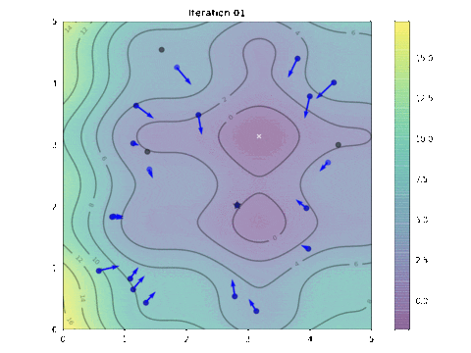
Optimisation par Essaims Particulaires
Initialisation :
L'essaim est initialisé avec des particules aléatoirement positionnées.
Chaque particule a une vitesse qui détermine sa direction et distance parcourue.
Optimisation :
Les particules évaluent la qualité de leur position via une fonction objectif.
Ajustement de la vitesse basé sur la meilleure position personnelle et celle de l'essaim.
Mouvement vers des régions prometteuses de l'espace de recherche.
Convergence :
Répétition du processus jusqu'à satisfaction d'un critère d'arrêt.
Approche progressive de la solution optimale, basée sur l'efficacité des panneaux solaires.

Slide 6
Optimisation par Essaims Particulaires
Configuration de l'Essaim :
Taille de l'essaim : 50 particules, un équilibre
Objectif : Explorer efficacement l'espace de recherche tout en restant gérable.
Itérations :
Nombre d'itérations limité à 40 pour une convergence optimale sans prolonger la simulation.
Bornes des Paramètres :
Sélection basée sur les contraintes physiques et chimiques des matériaux photovoltaïques.
Uniformité des bornes pour tous les algorithmes testés.
Hyperparamètres :
Réglage basé sur des valeurs standards recommandées pour une convergence stable.
Inclut la vitesse maximale des particules et les coefficients d'accélération.
Paramètre | Description | Valeur
swarmsize | Taille de l'essaim | 50
maxiter | Nombre maximal d'itérations | 40
minfunc | Seuil de la fonction objectif pour arrêter l'optimisation | -1
minstep | Taille de pas minimale pour arrêter l'optimisation | 1.00E-08
lb | Limites inférieures des paramètres | Voir ci-dessous
ub | Limites supérieures des paramètres | Voir ci-dessous
objective_ function | Fonction objectif de l'optimisation | Calcule l'opposé de la puissance maximale

Slide 7
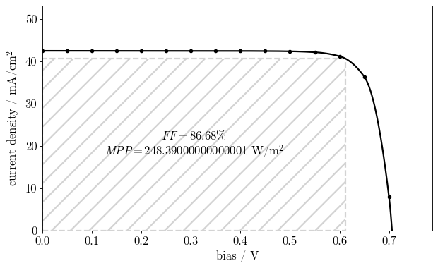
Optimisation par Essaims Particulaires
Efficacité de Conversion Améliorée :
27.6% d'efficacité, surpassant les panneaux les plus performants du marché (24.7%).
Courbe Caractéristique de Densité de Courant-Voltage :
La région ombrée indique le travail électrique que la cellule peut fournir.
Puissance Maximale de Sortie (MPP) :
248.39 W/m², indiquant le maximum d'énergie produite par mètre carré.
Significatif pour l'évaluation de la performance sous irradiance optimale.
Facteur de Remplissage (FF) :
Exceptionnellement élevé à 86.68%, reflétant une conversion efficace de l'énergie incidente en électricité utile.

Slide 8
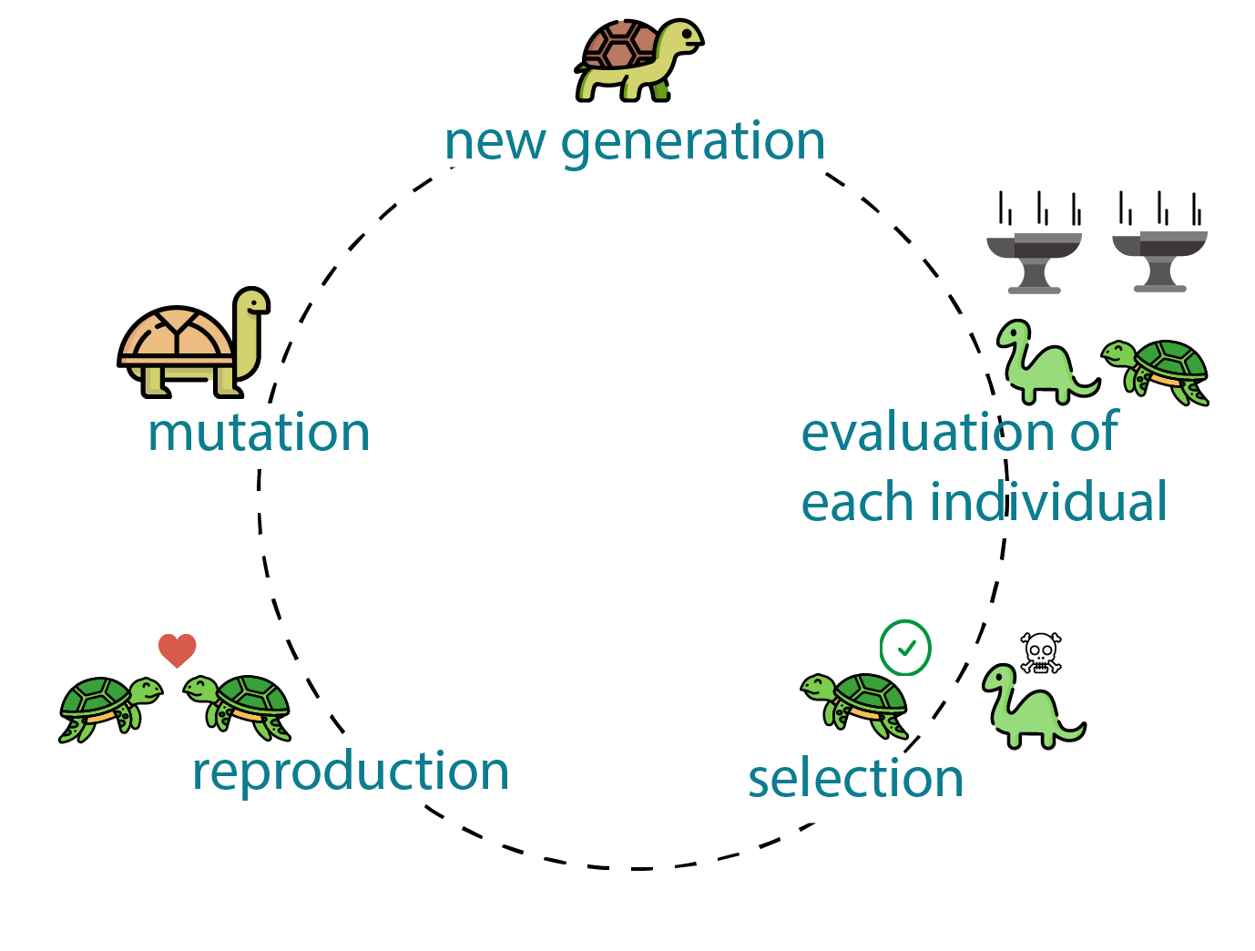
Algorithme Génétique
Concept Général de l'Algorithme Génétique :
Méthode d'optimisation basée sur la théorie de l'évolution de Darwin.
Utilise une population de solutions candidates (individus) qui évoluent.
Chaque individu a des "gènes" déterminant sa performance ou "fitness".
Application aux Panneaux Photovoltaïques :
Utilisé pour optimiser les propriétés des matériaux des panneaux solaires.
Recherche des meilleures configurations pour améliorer l'efficacité énergétique.

Slide 9
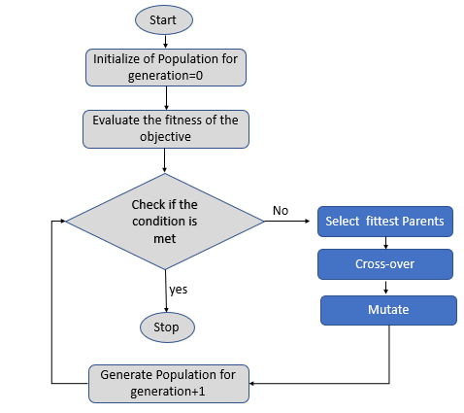
Algorithme Génétique
Initialisation :
Population initiale d'individus générés aléatoirement.
Chaque individu représente une configuration potentielle de matériau pour cellules solaires.
Sélection et Reproduction :
Évaluation des individus basée sur leur "fitness".
Les meilleurs individus sont sélectionnés pour la reproduction.
Création de nouveaux individus via croisement et mutation, imitant la variation génétique.
Convergence :
Cycle de sélection, reproduction et mutation sur plusieurs générations.
Objectif : Converger vers la solution optimale en termes d'efficacité photovoltaïque.

Slide 10
Algorithme Génétique
Paramètre | Description | Valeur
bounds | Limites pour les paramètres | Voir notes ci-dessous
FitnessMax | Type de fitness (maximisation) | base.Fitness, weights=(1.0,)
Individual | Type d'individu (liste avec fitness) | list, fitness=FitnessMax
attr_float | Attribut pour les valeurs flottantes des paramètres | random.uniform pour chaque borne
individual | Création d'un individu | Initialisation aléatoire dans les bornes
population | Création de la population | 100 individus
evaluate | Fonction d'évaluation | objective_function
mate | Fonction de croisement | tools.cxUniform, indpb=0.5
mutate | Fonction de mutation | tools.mutPolynomialBounded, eta=0.1, indpb=0.2
select | Méthode de sélection | tools.selRoulette
ngen | Nombre de générations | 100
cxpb | Probabilité de croisement | 0.5
mutpb | Probabilité de mutation | 0.1

Slide 11
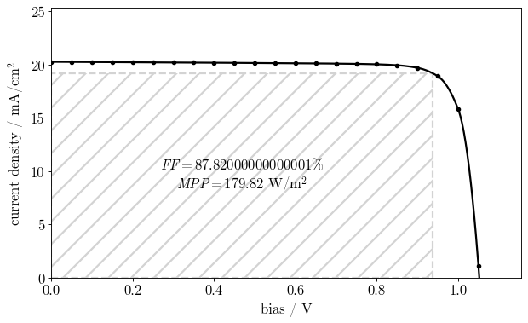
Optimisation par Essaims Particulaires
Efficacité de Conversion Améliorée :
21.65% d'efficacité, en dessous de l'algorithme par essaims particulaires (27.6%).
Courbe Caractéristique de Densité de Courant-Voltage :
La région ombrée indique le travail électrique que la cellule peut fournir.
Puissance Maximale de Sortie (MPP) :
179,82W/m², contre 248.39 W/m² pour l'algorithme par essaims particulaires.
Facteur de Remplissage (FF) :
Exceptionnellement élevé à 87.82%, reflétant une conversion efficace de l'énergie incidente en électricité utile.
Contre 86.68% pour l'optimisation par essaims particulaires

Slide 12
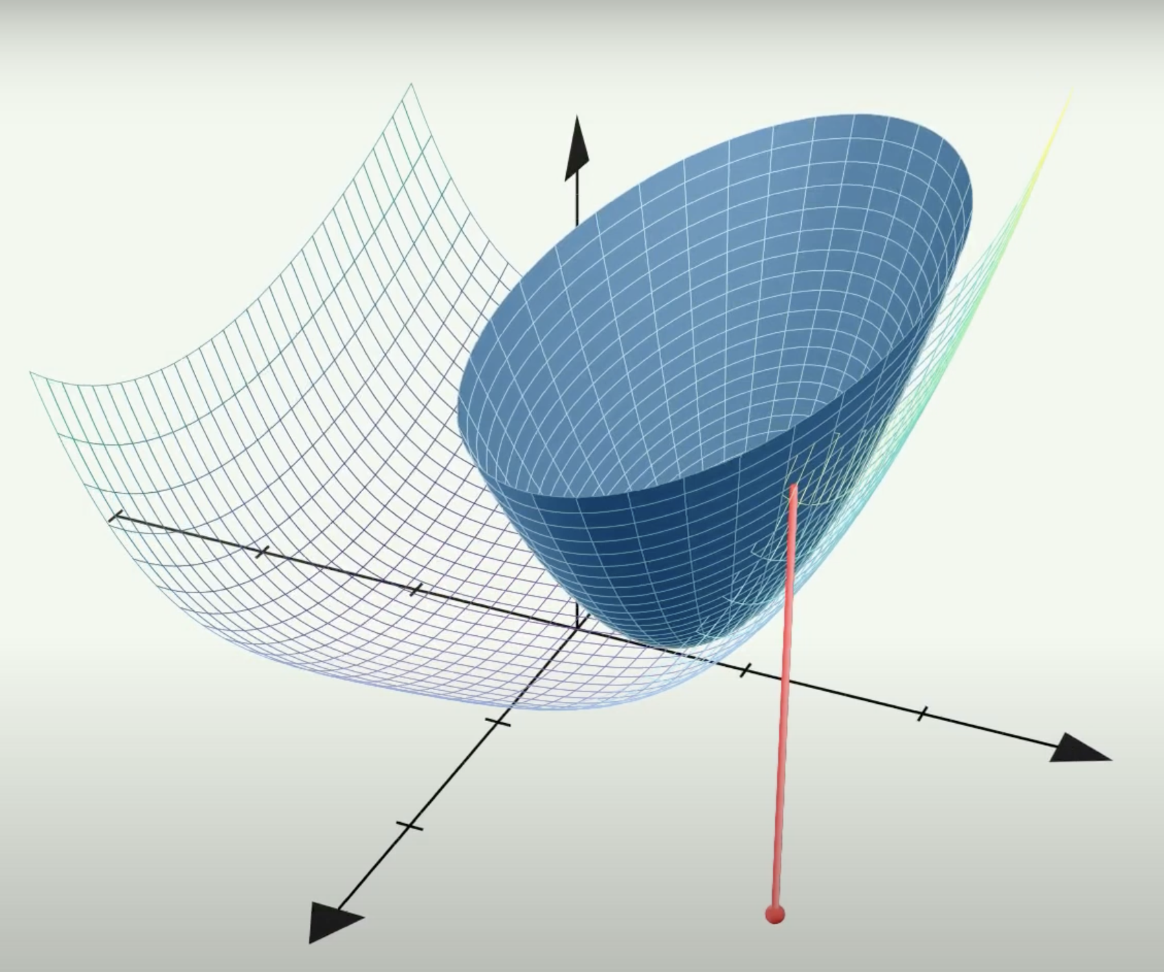
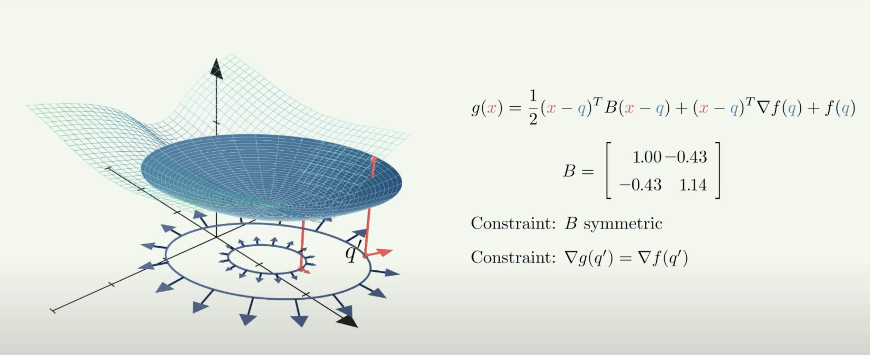
L-BFGS-B
Approximation de la fonction par une fonction quadratique
Recherche minimun local
Approximation matrice hessienne à le même gradient que la fonction sur le dernier point

Slide 13
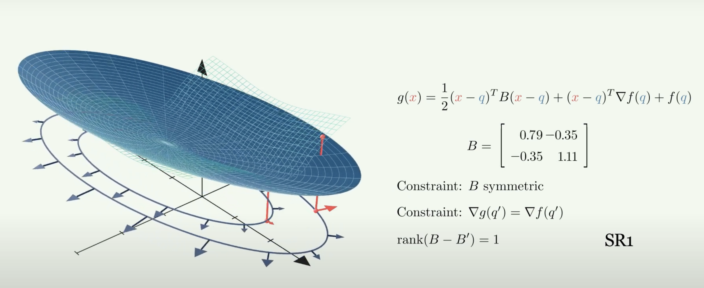
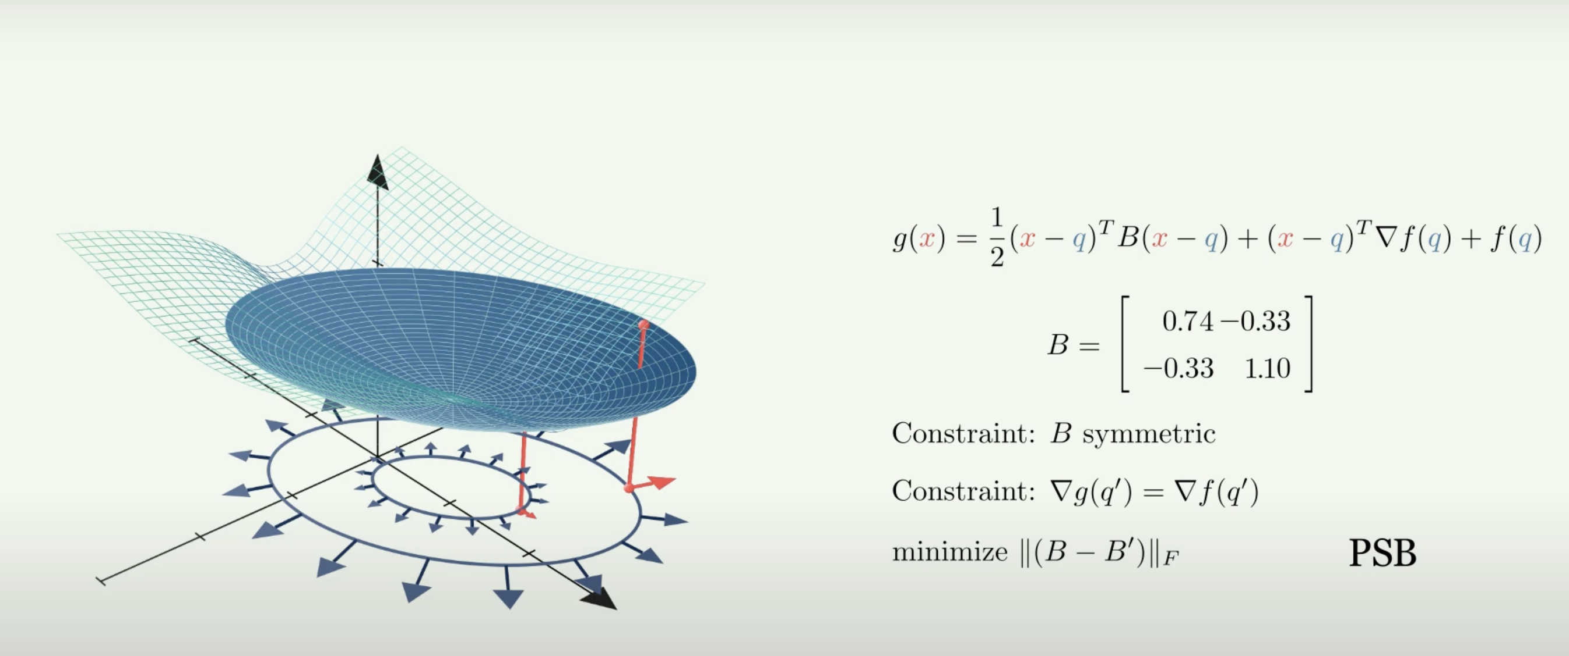
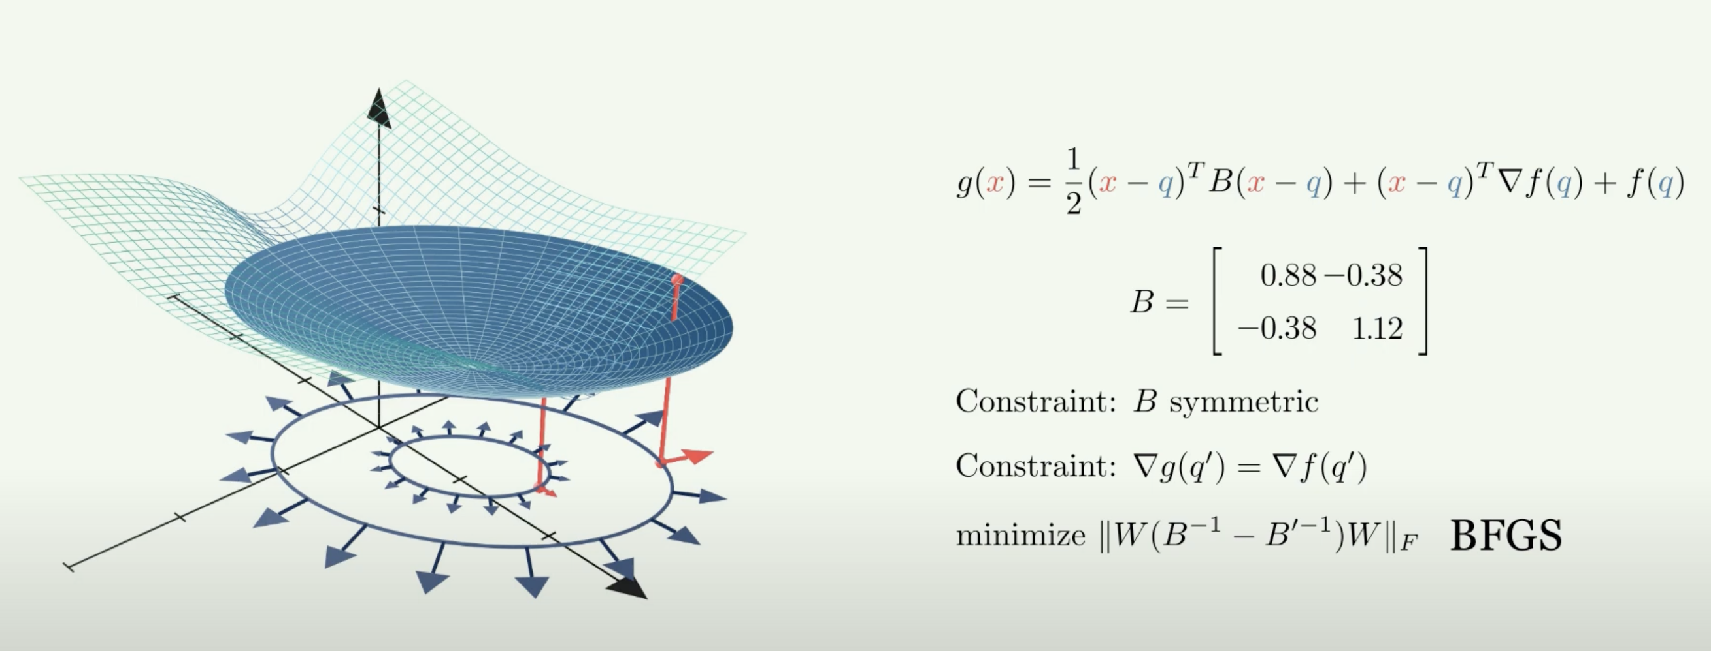
Il existe cependant encore plusieurs possiblité pour cette aproximation
On ajoute alors des weight pour stabiliser l'approximation
BFGS n'accepte pas les bounds, On utilise L-BFGS-B

Slide 14
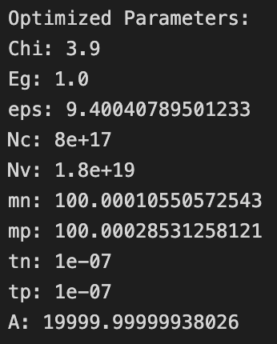
2015 solving
3 à 20 itérations par solving
Efficacité max de 25%

Slide 15
Merci !

